Slide 1

YelpZip 기반
가짜 리뷰 탐지 GNN
Multi-relation GNN with Partition Aggregation
2026 학술제 본선
경희대학교 CODE
Test PR-AUC 0.6878 Macro-F1 0.7562
강동균 · 김형민 · 이동현

Slide 2
Part 1
Introduction
문제 정의와 접근 방법

Slide 3
Part 1
가짜 리뷰는 텍스트가 아니라 네트워크 문제이다
단일 리뷰 문장으로는 정상과 구분이 어렵고, 관계 구조에서 패턴이 드러난다
1-1 : Why GNN? 세 가지 구조적 어려움이 동시에 작용
01
02
03
클래스 불균형
관계적 패턴
Camouflage
원본 가짜 리뷰 비율 ≈ 13%
전부 정상이라 예측해도 Accuracy 87%
Accuracy는 부적합 지표
단일 텍스트만으론 정상과 유사
같은 작성자·상품·시점에 몰리는
조직적 패턴으로 드러난다
가짜 리뷰는 정상처럼 위장
평균 기반 GNN은 정상 이웃에
섞이면 fraud signal 희석
Source: YelpZip Dataset (Rayana & Akoglu, 2015)
경희대학교 CODE | YelpZip Multi-relation GNN
3

Slide 4
Part 1
전체 흐름: 데이터부터 대시보드까지
샘플링·피처·관계·모델·평가가 하나의 논리로 연결되어 있다
1-2 : Pipeline Overview 7단계 흐름 + 3축 가치
YelpZip
원본 608K
연도 필터링
: 2014년
Block 단위
샘플링
방법 A → B
+ Bridge
24-dim 피처
4종 Relation
PMP
학습
Dashboard
데이터 보존
다중 신호
운영 연계
Block 단위 샘플링으로 그래프 연결성 유지
행동·별점·시간·텍스트 4개 축을 relation으로 분리
단순 분류가 아닌 대시보드 기반 검수 시스템
핵심 차별점: 텍스트는 노드 피처가 아닌 net_utu 관계로 분리하여 그래프 구조 신호로 활용
Source: Team CODE Analysis
경희대학교 CODE | YelpZip Multi-relation GNN
4

Slide 5
Part 2
Data & Sampling
2014년 단일 연도 · 구조 보존형 샘플링 · 24-dim 피처

Slide 6
Part 2
왜 2014년 한 해만 사용했는가
데이터 규모, 연중 변동 반영, 시간적 이질성 완화의 세 가지 근거
2-1 : Why 2014? 단일 연도 선택의 정량적 근거
01
데이터 규모 충분
2014 STATS
2014년 = 수집 기간 내 리뷰 수·사용자 활동이 가장 활발한 연도. 단일 연도만으로 18만 건 확보.
180,659
전체 리뷰 수
02
연중 변동 반영
101,729
사용자 수
특정 월 편중을 피하기 위해 12개월 전체 사용. 캠페인·시즌 이벤트 단기 편향 통제.
4,529
상품 수
03
시간적 이질성 완화
12.66 %
가짜 리뷰 비율
전체 11년 데이터의 플랫폼 정책·문화 변화 누적 효과를 단일 연도로 제한.
33,161
product-month 블록
NOTE 단일 연도 사용 → 시간 일반화 검증 부재 (한계 항목에서 보완 계획 제시)
Source: YelpZip Dataset (2004-2015), Team Analysis
경희대학교 CODE | YelpZip Multi-relation GNN
6

Slide 7
Part 2
구조 보존형 샘플링: Block + User Bridge
랜덤이 아니라 그래프 연결성을 보존하는 단계적 접근
2-2 : Sampling Strategy 방법 A → 방법 B → User Bridge 3단계
STEP 1
방법 A — 구조 조건 필터
최종 학습 샘플
n_reviews ≥ 20 · n_users ≥ 5 · 단일 상품 ≤ 20%
1,420 blocks | 코어 노드 48,071
전체 노드
46,547
↓
└ 코어
35,418
STEP 2
방법 B — 층화 균등 추출
└ Bridge
11,129
25개 활성 층 (year_month × size)에서 균등 추출, 상위 57개 선택
846 blocks | 코어 노드 35,418
가짜 비율
12.87%
↓
R-T-R cov
90.26%
BRIDGE
User Bridge — 사용자 관계 보강
R-U-R cov
69.46%
코어 사용자의 외부 리뷰 최대 3건 추가 (label 미사용)
R-S-R cov
82.63%
+ 11,129 nodes | R-U-R coverage 39% → 69%
Source: Team CODE Analysis
경희대학교 CODE | YelpZip Multi-relation GNN
7

Slide 8
Part 2
Sampling 보완 논리
Base : n_reviews ≥ 20 · n_users ≥ 5 · 단일 상품 ≤ 20% / 다른 임계값으로 통계량 비교 검토
조건 | N_reviews | N_users | Prod_share | 블록수 | 노드수 | 가짜비율 | RTR COV | RSR COV | RUR COV | TOP 1 Share
Loose | 10 | 3 | 0.30 | 4,938 | 94,477 | 0.1158 | 1.0000 | 0.9948 | 0.5226 | 0.0203
Medium-loose | 15 | 4 | 0.25 | 2,496 | 66,004 | 0.1224 | 1.0000 | 0.9968 | 0.4766 | 0.0291
Base | 20 | 5 | 0.20 | 1,420 | 48,071 | 0.1311 | 1.0000 | 0.9981 | 0.4289 | 0.0400
Medium-strict | 30 | 7 | 0.15 | 610 | 29,116 | 0.1529 | 1.0000 | 0.9991 | 0.3573 | 0.0660
Strict | 50 | 10 | 0.10 | 151 | 11,467 | 0.2022 | 1.0000 | 0.9993 | 0.2274 | 0.0965
가짜 비율과 coverage의 일관성
적절한 노드 규모
핵심 특성 왜곡 x
Source: YelpZip Dataset (2004-2015), Team Analysis
경희대학교 CODE | YelpZip Multi-relation GNN
8

Slide 9
Part 2
24차원 Hand-crafted Feature — 5개 그룹
고차원 텍스트 임베딩 대신 해석 가능한 변수로 설계
2-3 : Node Feature Design 도메인 해석 가능성 우선
USER
PROD
DEV
TEXT
TIME
(7)
(4)
(3)
(7)
(3)
review_count
avg_rating
rating_std
day_gap
same_day_count
unique_prod
first_review
prod_review_count
prod_avg_rating
prod_rating_std
prod_unique_user
deviation_from_prod
deviation_from_user
rating_is_extreme
char_len
word_count
unique_word_ratio
exclamation
question
uppercase
digit_ratio
review_month
review_dayofweek
prod_same_day_count
핵심 · StandardScaler 적용 · 모든 변수가 도메인 해석 가능 → 대시보드 Reason Code와 직접 연결
Source: Team CODE Analysis
경희대학교 CODE | YelpZip Multi-relation GNN
9

Slide 10
Part 3
Model
4종 Relation Graph · PMP · Partition Aggregation

Slide 11
Part 3
4종 관계로 가짜 리뷰의 4가지 축을 분리 학습
텍스트는 노드 피처가 아닌 net_utu relation으로 분리
3-1 : Multi-relation Graph Design 행동·별점·시간·텍스트 4축
Relation
축 (Axis)
연결 기준 (Edge Condition)
포착하는 Fraud Signal
net_upu
행동
같은 user_id
작성자 반복 행동 / 일관된 이상 패턴
net_usu
별점
같은 prod_id + 같은 rating
Rating homophily / 평점 몰아주기·공격
net_uvu
시간
같은 prod_id + 같은 month
특정 상품 시간적 burst / 캠페인성 어뷰징
net_utu
텍스트
char n-gram cos ≥ 0.4
템플릿 재사용 / 복사·붙여넣기 변형
핵심 · 텍스트 임베딩을 노드 피처가 아닌 별도 관계(net_utu)로 분리한 이유 = 관계 정보가 텍스트 암기에 가려지는 것을 방지
Source: Inspired by CARE-GNN (Dou et al., 2020)
경희대학교 CODE | YelpZip Multi-relation GNN
11

Slide 12
Part 3
PMP 모델 아키텍처
LA-SAGE-S 백본 + Partition Aggregation · 1-hop · full_neighbors · 4 relation
3-2 : Architecture 얕은 GNN + Multi-relation + Partition 전략
Input · 24-dim feature × 46,547 nodes
설계 의도
↓
1-hop 얕은 GNN
over-smoothing 회피, fraud signal 보존
full_neighbors = True
sampling 분산 제거, 학습 안정화
relation_agg = concat
4개 축 신호를 독립 학습 후 결합
관계별 hidden = 40d
160d → 40d 압축, 9.5M 엣지 처리 가능
LASAGESConv (per relation × 4)
partition 이웃:
fraud + benign + unknown
h_neigh = f_emb + b_emb + u_emb
h_out = fc_self(h_self) + h_neigh
↓
Concat 4 × 40d → Linear → 40d → Dropout
↓
Conv1d head → fraud score
Source: Built upon GraphSAGE (Hamilton et al., 2017) + PMP family
경희대학교 CODE | YelpZip Multi-relation GNN
12

Slide 13
Part 3
이웃을 제거하지 않고 분리해서 사용한다
Camouflage 대응의 핵심: 정상 이웃도 정보, 모르는 이웃도 정보
3-3 : Partition Aggregation fraud / benign / unknown 분리
일반 GNN의 문제
PMP의 해결
?
fraud
benign
unknown
fraud-like 이웃
benign-like 이웃
label 불확실
h_neigh = f_emb + b_emb + u_emb
정상 이웃 평균 → fraud signal 희석
각 partition에 별도 transformation 적용
핵심 · 가짜 리뷰가 위장할수록, 그 위장 패턴 자체가 모델의 추가 단서가 된다
Source: Inspired by PMP-family for camouflage-aware GNN
경희대학교 CODE | YelpZip Multi-relation GNN
13

Slide 14
Part 3
왜 Accuracy가 아닌 PR-AUC인가
Focal Loss (불균형) + Pairwise Ranking Loss (ranking 목적 정렬) 결합
3-4 : Loss & Evaluation 클래스 불균형 + ranking objective
Focal Loss
Pairwise Ranking Loss
쉬운 샘플의 영향력 ↓ 어려운 fraud 샘플 ↑
fraud score > benign score 강제
→ 클래스 불균형 (13%) 대응
→ PR-AUC ranking 목적과 직접 정렬
focal_gamma = 2.0
ranking_alpha = 0.5, margin = 1.0
Accuracy의 함정
가짜 비율 13% → 모두 정상이라 예측해도 Accuracy = 87%
→ PR-AUC는 positive(가짜) class의 ranking 품질을 직접 평가 · 불균형에 가장 강건
monitor = ap_gnn (validation AP 기준 early stopping)
Source: Focal Loss (Lin et al., 2017)
경희대학교 CODE | YelpZip Multi-relation GNN
14

Slide 15
Part 4
Results
PR-AUC 0.6878 · 4-View Dashboard · Network Visualization

Slide 16
Part 4
PMP 최종 성능
Test PR-AUC 0.6878 · Macro-F1 0.7562 · ROC-AUC 0.9059 (best epoch 30, seed 1234)
4-1 : Performance Results Validation ↔ Test 일관성 확보
0.6878
0.7562
0.9059
0.5881
Test PR-AUC
Test Macro-F1
Test ROC-AUC
Test Fraud F1
valid 0.6780
valid 0.7506
valid 0.9063
개선 여지
결과 해석
01
Valid ↔ Test 차이 0.01 이내 → 과적합 없음
02
ROC-AUC 0.90 vs PR-AUC 0.68 → ROC가 다소 낙관적, PR-AUC가 1차 기준
03
Fraud F1 0.60 → 자동 차단보다 운영자 검수 보조 시스템으로 적합
Source: Team CODE Training Log (seed=1234, best epoch 30)
경희대학교 CODE | YelpZip Multi-relation GNN
16

Slide 17
Part 4
정상 네트워크와 사기 네트워크의 구조적 대비
본 view는 다음 세 layer를 합성하여 화면에 표시한다.
4-2 : Dashboard Design Streamlit 기반 MVP 구현
Layer 1
노드 색상: fraud score 0~1에 대해 연속 색상 매핑
: 운영자는 한 눈에 어떤 영역에 고위험노드가 군집을 이루는지 확인.
Layer 2
Partition 표시: PMP가 fraud/benign/unknown 분류 결과를 색상으로 표시
: Partiton aggregation 동작을 시각적으로 드러내는 핵심요소.
Layer 3
엣지 종류: 4종 relation을 서로 다른 색/점선/실선 으로 구분한다
: net_upu → 같은 사용자의 반복 행동 net_uvu → 시간적 burst임을 즉시 식별 가능.
17

Slide 18
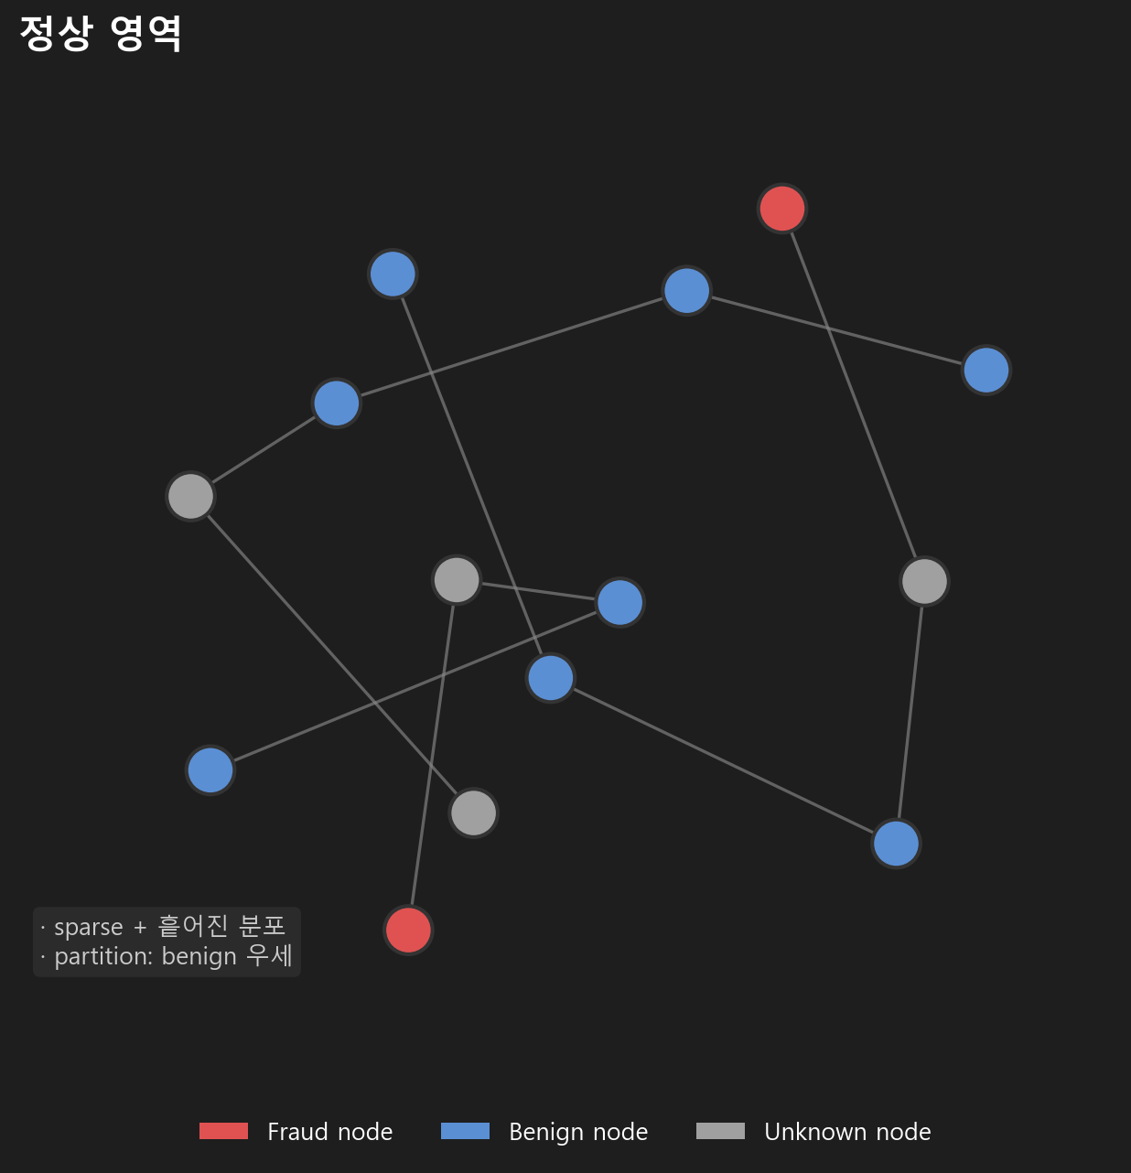
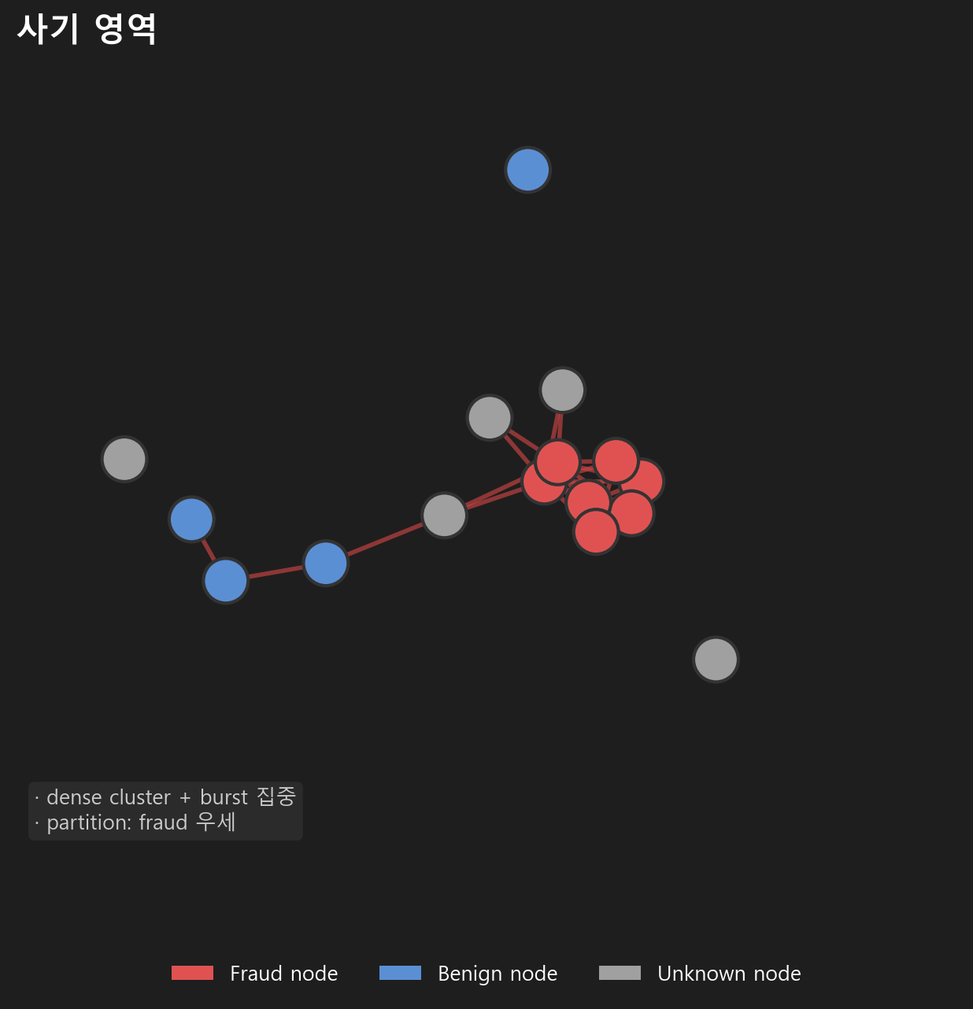
Part 4
정상 네트워크와 사기 네트워크의 구조적 대비
노드 밀도 · 엣지 구성 · partition 분포가 서로 다르게 나타난다
4-3 : Network Visualization Normal vs Fraud 시각적 검증
여기에 대시보드 링크
17

Slide 19
Part 5
Wrap Up
운영 활용 방안 · 한계 인정

Slide 20
Part 5
운영 활용 방안과 한계 인정
대시보드를 활용한 3가지 실무적 활용 방안 검토
5-1 : Use Cases & Limits 실효성과 정직성 동시 확보
운영 활용 방안
한계 인정
01
검수 트리아지 — PR 곡선 기반 임계값 정책
01
성능 절대치 : Fraud F1 0.59, Precision 50% (자동 차단 부족)
02
네트워크 뷰 — R-U-R 클러스터 기반 연쇄 탐지
02
학습 안정성 : Ranking Loss 폭주 (epoch 43~46) + 단일 seed 분산 미측정
03
임베딩 산점도 — 경계 노드 레이블링 후보 선정
03
데이터 범위 : 2014 단일 연도 일반화 미검증 + 소규모 블록 누락
우리의 메시지
가짜 리뷰를 텍스트가 아니라 관계 구조로 다시 정의했고, 운영자 보조 시스템으로 실제 활용 가능하다
Source: Team CODE Strategic Analysis
경희대학교 CODE | YelpZip Multi-relation GNN
20

Slide 21

Q & A
감사합니다
경희대학교 CODE · 강동균 · 김형민 · 이동현

